Slide 1
２．点検・評価方法
２－５ 施設の点検・評価について（港湾点検記録）
スパン毎に点検を実施。
施設名 | 〇〇岸壁 | 施設番号 | C-1-〇 | 点検者 | 〇〇 〇〇 | 点検区分 | 定期点検 | スパン番号 | 3 |  |  |  | 整理番号
港湾名 | 〇〇港 | 構造形式 | 矢板式 | 点検日時 | 〇〇年〇月〇日 | 調査区分 | 詳細定期点検 | スパン数 | 13
地区名 | 〇〇区 |  |  | 天候 | 晴 |  | □陸上目視 ■海上目視 | 延長 | スパン延長 | 7.4m | /総延長 | 206.7m
Notes:
続きまして、港湾施設の点検記録簿になります。
およそ10～20m毎に部材毎に点検を実施します。
こちらは矢板式岸壁の点検簿になりますが、岸壁法線の凹凸、出入りの度合、エプロンの沈下陥没、ひび割れの度合、鋼矢板の腐食状況等の確認などを行います。

Slide 2
２．点検・評価方法
２－６ 施設の点検・評価について（港湾 健全度評価方法）
部材単位ごとに劣化度を判定する。（a,b,c,d）
STEP3
部材ごとの健全度を評価する。（A,B,C,D）
施設の健全度を評価する。（A,B,C,D）
STEP1
STEP2
点検診断の 項目の分類 | 点検診断の項目ごとの性能低下度
 | A | B | C | D
Ⅰ類 | 「aが1個から数個」の点検診断の項目があり、施設の性能が相当低下している状態 | 「aまたはbが1個から数個」の点検診断の項目があり、施設の性能が低下している状態 | A、B、D 以外 | すべて d
Ⅱ類 | 「aが多数またはa+bがほとんど」の点検診断の項目があり、施設の性能が相当低下している状態 | 「aが数個またはa+bが多数」の点検診断の項目があり、施設の性能が低下している状態 | A、B、D 以外 | すべて d
Ⅲ類 | - | - | D以外 | すべて d
【点検診断の項目の分類について】
Ⅰ類：施設の性能（特に構造上の安全性）に直接的に影響を及ぼす部材に対する点検診断の項目
Ⅱ類：施設の性能に影響を及ぼす部材に対する点検診断の項目
Ⅲ類：附帯設備等に対する点検診断項目
○○岸壁
点検診断の項目（部材ごと）
部材単位ごとの劣化度判定
健全度
1BL
2BL
3BL
4BL
5BL
部材
施設
岸壁法線
凹凸、出入り
Ⅰ類
a
c
d
d
d
B
エプロン
沈下、陥没
Ⅰ類
c
c
c
b
c
C
エプロン
Co、Asの劣化損傷
Ⅱ類
c
d
d
c
c
C
A
鋼矢板
鋼材の腐食など
Ⅰ類
d
d
a
d
d
A
上部工
Coの劣化損傷（RCの場合）
Ⅱ類
c
c
b
a
c
B
・・・
・・・
・・
・
・
・
・
・
・
点検様式（チェックリスト）にて判定
STEP1
STEP2
STEP3
Notes:
続きまして、健全度の評価方法についてです。
まず、点検結果により、下の表のように部位・部材毎で、スモールa～dで劣化度を判定し、部材毎の健全度を評価行い、最も変状のある評価で施設の健全度を評価します。

Slide 3
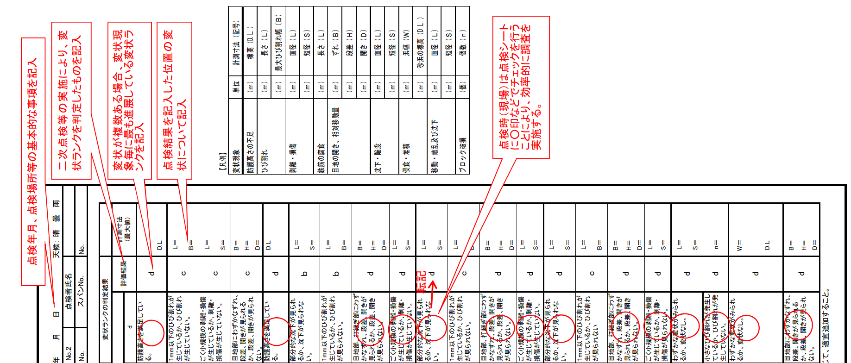
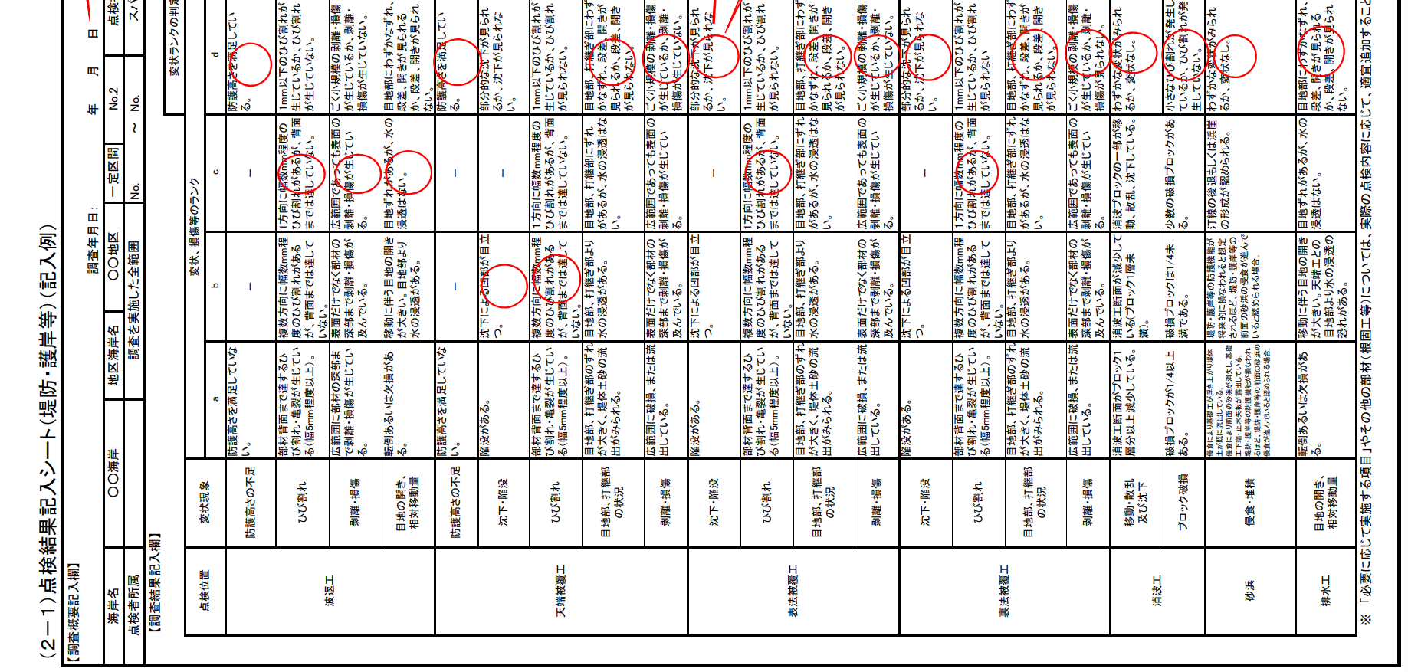
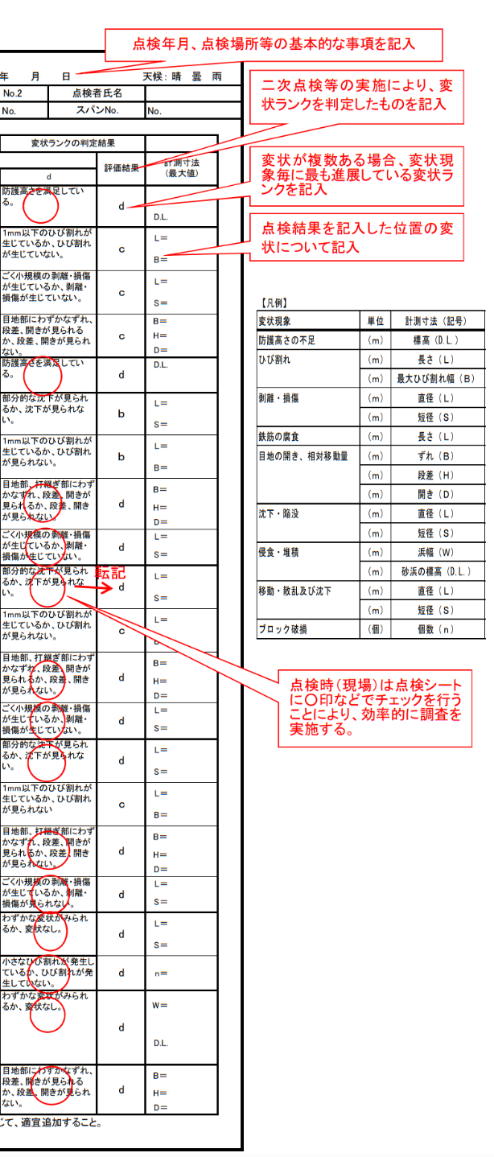
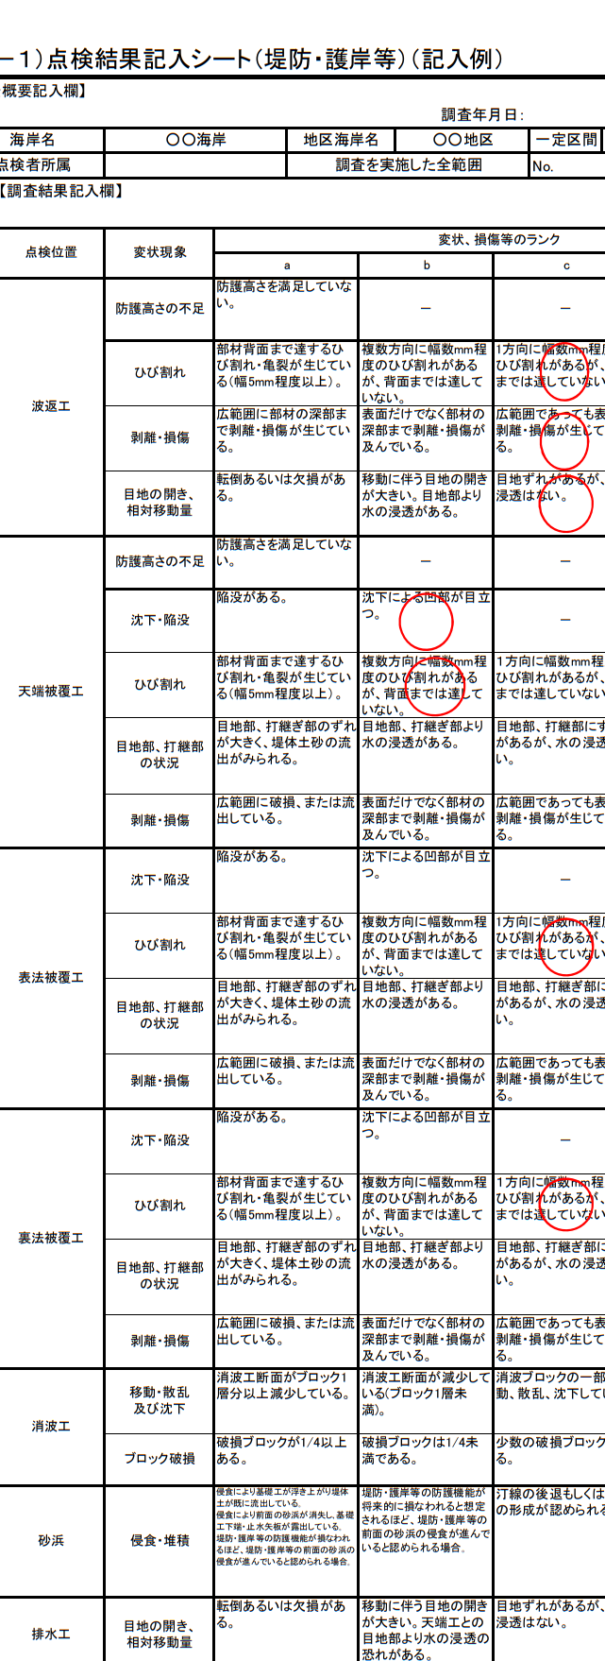
２．点検・評価方法
２－７ 施設の点検・評価について（海岸点検記録・健全度評価方法）
〇一定区間ごとに総合評価を実施
施設の一定区間の中で最も変状が進展している箇所（スパン）の部位・部材の変状ランクを代表値とする
一定区間
C
B
B
D
B
C
地区海岸
一定区間
c
d
c
d
b
d
スパン
最も変上のが進展している部材の変状ランクをスパンの代表値とする。
＜一定区間＞
法線が変わっている箇所、断面が変わっている箇所等を境として設定された区間
（目安は数100ｍ程度）
＜スパン＞
構造目地により区切られた区間（目安は10ｍ程度）
Notes:
続きまして、海岸保全施設の評価方法についてです。
海岸保全施設については、地区海岸の中で、約100m毎の一定区間で健全度の評価をします。一定区間の中にはさらに10m毎にスパン分けを行い、点検を実施し、評価します。
点検は、構造物沈下や陥没、ひび割れ、目地部のズレ等を評価します。
一定区間の評価は最も変状の大きい箇所を採用します。

Slide 4
３．実施計画の策定
３－１ 個別施設・地区毎の実施計画策定（港湾・海岸）
〇〇岸壁維持管理計画
〇〇地区海岸長寿命化計画
①総論
①海岸及び海岸保全施設の概要
〇施設概要
施工履歴、構造、位置、延長、主要部材
〇部材毎の維持管理レベルの設定
〇点検の結果
〇大阪湾沿岸の概要
〇地区海岸の概要
〇海岸保全施設の概要（設計高潮位、計画波浪など）
〇背後地の利用状況、重要性など
②点検診断計画
②維持管理計画の概要
〇点検診断の基本的な考え方
〇劣化予測の考え方
〇劣化予測結果
〇計画期間の設定
〇一定区間の設定
③防護機能の評価
③総合評価
〇施設の変状ランク及び一定区間ごとの健全度評価結果
〇将来の防護機能の評価
〇劣化予測
〇点検結果に伴う健全度評価
〇維持補修に対する現場的・行政的判断に基づく評価
〇点検診断計画（点検費用・実施時期）
④点検計画
〇点検に関する計画概要（対象施設、重点箇所など）
〇定期点検（点検項目、実施予定時期）
〇点検結果に基づく評価方法
④維持補修計画
〇補修方法・補修時期を計画
〇施設のLCCの算定
⑤修繕計画
〇修繕等方法と概要
〇修繕対象箇所
〇計画期間の修繕対策費用（LCC）
Notes:
続いて、実施計画の策定です。
左側が港湾施設、右側が海岸施設の実施計画になります。
それぞれ、施設ごと、地区ごとに作成いたします。
内容は、点検結果を基に点検計画や維持補修計画を策定します。

Slide 5
３．実施計画の策定
３－２ 補修優先順位の考え方（港湾施設）
〇施設健全度の評価
部位・部材毎の健全度と重要度より考慮
〇社会的影響度の評価
【利用形態】
航路、取扱貨物量、施設規模（水深）、 背後地利用状況、港格
【施設性能】
対象船舶、主要構造
【防災機能】
耐震強化性の有無
〇補修優先順位
施設健全度と社会的影響度、ライフサイクルコストを考慮し、補修優先順位の決定。
Notes:
続いて、補修優先順位の考え方です。
優先順位は施設の健全度と社会的影響度より補修優先順位を考慮します。
港湾施設においては、部位部材の健全度と部材の重要度より施設健全度を評価します。
社会的影響度は、航路や取扱貨物量、施設規模、背後地利用状況、対象船舶、耐震性強化性の有無等を評価します。
これらの評価を基に、ライフサイクルコストを考慮し、補修優先順位を検討します。

Slide 6
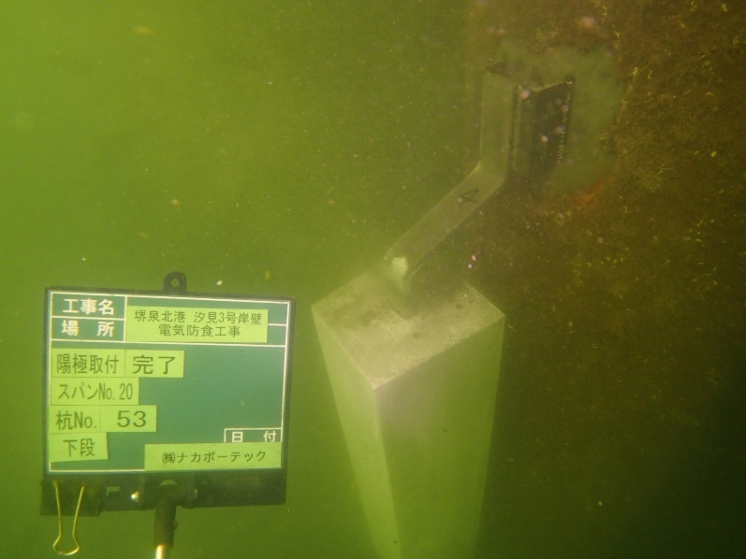
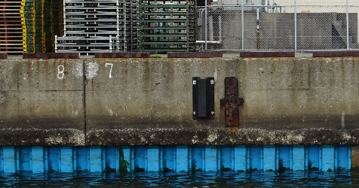
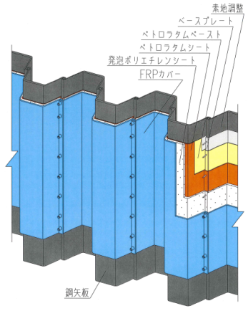
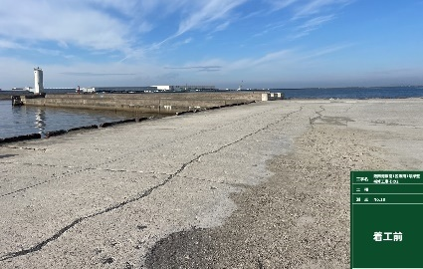
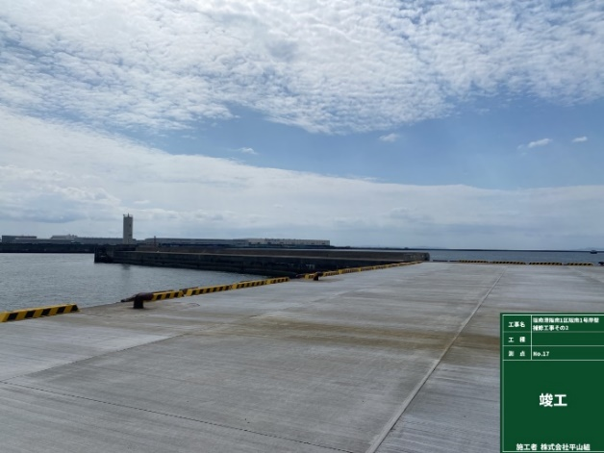
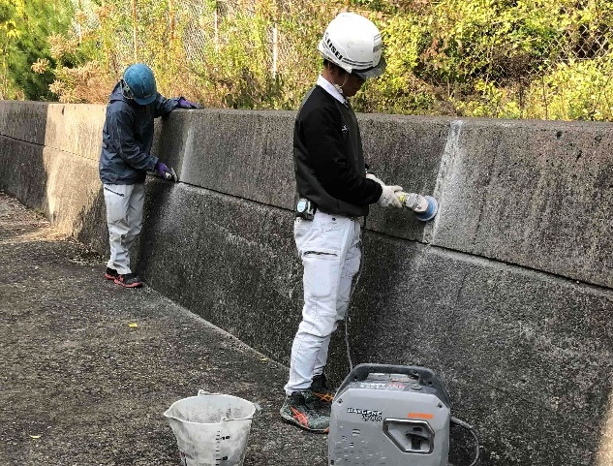
４．補修方法
４－１ 予防保全対策
〇鋼構造施設（港湾）
ペトロラタム被覆による鋼矢板の防食(全面)
アルミニウム合金陽極による電気防食(全面)
写真整理中
〇Co構造（港湾・海岸）
路盤+コンクリート舗装の更新(全面)
ひび割れ補修(部分)
Notes:
続いて、現在まで実施している予防保全対策の状況写真です。
鋼構造施設については、飛沫干満隊は、被覆防食として、ペトロラタム被覆による防食を実施しているほか、海中部の防食として、アルミニウム合金陽極を設置する電気防食を実施しております。
そのほか、コンクリート構造物の長寿命化対策として、全面的なコンクリート舗装の更新のほか、ひび割れ補修を実施しております。

Slide 7
５．現計画における主な取組内容と検証項目
５－１ 効率的・効果的な維持管理の推進
これらの実行状況を検証
I．効率的・効果的な維持管理の推進（港湾・海岸理施設のロードマップ）
【①ー１】
【①ー２】
【①ー３】
【②ー１】
【②ー２】
【②ー３】
【②ー４】
【③ー１】
【④ー１】
【④ー２】
Notes:
続いて、5現計画における主な取り組み内容と検証項目についてです。
現在の長寿命化計画に記載しているロードマップで検証しており、今回は①ー３と②ー３のご説明をさせて頂きたいと思います。

Slide 8
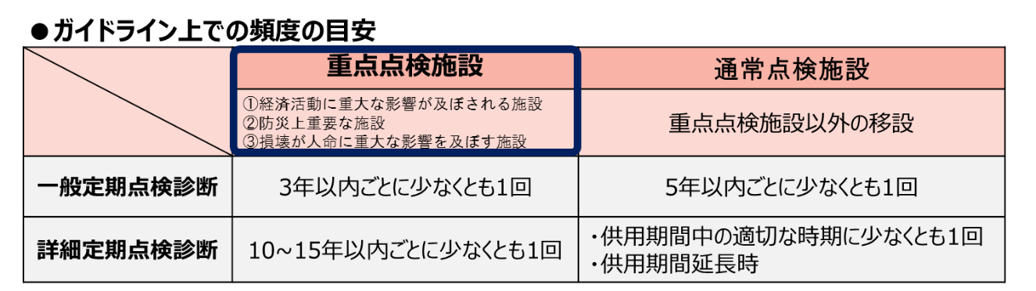
５.現計画の検証、課題抽出及び対応方針
①点検、診断、評価の手法や体制等の充実
①ー3：鋼矢板等の肉厚調査・空洞調査・コンクリート中の塩化物イオン濃度測定などの詳細点検を継続実施
【計画】
目視点検のみでは状況把握が困難な施設を対象に詳細点検を実施
【実績・評価（検証）】
鋼構造施設や桟橋式上部工などを対象に詳細点検を実施（10～15年に1度）
【課題】
・防波堤等の外郭施設における、詳細点検の項目や頻度の位置付け
・建設後50年を経過（供用期間を延長）する施設が増加
（国の基準）
〇対象施設
係留施設（鋼構造、コンクリート構造）
外郭施設（鋼構造、コンクリート構造）
【対応方針】
・詳細点検の対象施設見直し
【審議内容】
・外郭施設の詳細点検に係る基準の整備⇒係留施設と同様に設定
Notes:
ロードマップ記載の①－3『鋼矢板等の肉厚調査・空洞調査・コンクリート中の塩化物イオン濃度測定などの詳細点検を継続実施』についてです。
こちらは、目視点検で状況把握が困難な施設の詳細点検の実施を表しております。
実績としましては、鋼構造施設や桟橋式上部工などを対象に詳細点検を10～15年実施しております。
課題としましては、防波堤等の外郭施設の詳細点検が現在の長寿命化計画に位置付けられていないことが挙げられます。
下の表に国交省の港湾施設の点検診断ガイドラインを掲載しておりますが、詳細点検については、外郭施設も位置付けられており、重点点検施設を10～15年に1度、通常点検施設は50年に少なくとも1回、50年を超える際に実施することとなっており、次期長寿命化計画には、外郭施設の点検も国交省に準じた形で反映いたします。

Slide 9
５.現計画の検証、課題抽出及び対応方針
②施設の特性に応じた維持管理手法の体系化
②ー3：各施設の更新等の方法や時期を検討
【計画】
実施計画に基づく、優先順位の検討
【実績・評価（検証）】
係留施設については、優先順位の検討手法を確立し、補修を実施。
健全度が低下した施設が増加(係留施設：26施設→39施設)
【課題】
・１施設の補修に期間と費用を要すること、健全度が低下する施設の増加が今後見込まれる。
【対応方針】
・社会的影響度などに基づいて最適な整備水準を設ける。
（案）
施設の健全度と社会的影響度を考慮し、当て板溶接や部分的な陥没の補修などの部分補修で対応。
【審議内容】
・補修方法の検証
・係留施設以外の社会的影響度、補修優先順位の設定
健全度
D
C
B:部分補修対象施設
A：補修対象施設
時間
Notes:
続きまして、②ー３『核施設の更新等の方法や時期の検討』についてです。
実績としましては、係留施設にて、優先順位の検討手法を確立し、補修を実施してきました。
しかし、1施設の補修に期間と費用が要することと、今後も健全度が低下する施設の増加が見込まれるのが課題となっております。
対応方針としましては、社会的影響度などに基づいた整備水準を設けることとし、施設の健全度と社会的影響度を考慮し、当て板溶接や部分的な陥没の補修などの部分補修で対応したいと考えております。

Slide 10
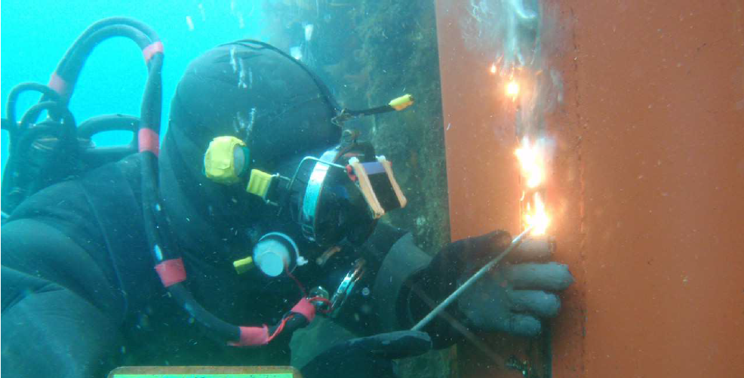
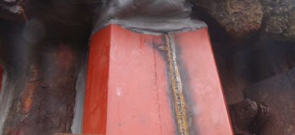
５.現計画の検証、課題抽出及び対応方針
②施設の特性に応じた維持管理手法の体系化
②ー3：各施設の更新等の方法や時期を検討
対応：新たな維持管理手法の設定。
〇新たな維持管理手法の設定（部分補修型）
内容：健全度Bの施設について、部分補修を行うこと
により、施設の健全性の確保を図る。
対象施設：健全度B
補修手法：損傷個所のみの部分補修
（例：当て板溶接、Ｃｏ断面修復、コーキング）
課題：部分補修施設の選定項目
港湾（岸壁）：取扱貨物量
港湾（護岸）：背後地の利用状況
港湾（防波堤）：港内の取扱貨物量
海岸：背後地が人口密集地区で無い地区
 | 点検診断の項目ごとの健全度
 | A | B | C | D
Ⅰ類 | 「aが1個から数個」の点検診断の項目があり、施設の性能が相当低下している状態 | 「aまたはbが1個から数個」の点検診断の項目があり、施設の性能が低下している状態 | A、B、D 以外 | すべて d
Ⅱ類 | 「aが多数またはa+bがほとんど」の点検診断の項目があり、施設の性能が相当低下している状態 | 「aが数個またはa+bが多数」の点検診断の項目があり、施設の性能が低下している状態 | A、B、D 以外 | すべて d
Ⅲ類 | - | - | D以外 | すべて d
健全度
全面補修
D
New：部分補修
補修水準
C
〇従来の維持管理手法
B:部分補修対象施設
Ａ | 施設の性能が相当低下している状態
Ｂ | 施設の性能が低下している状態
Ｃ | 変状はあるが、施設の性能の低下がほとんど認められない状態
Ｄ | 変状は認められず、施設の性能が十分に保持されている状態
維持管理手法 | 説明
事後保全 | 限界管理水準を超えてから補修等を行う。
予防保全（状態監視型） | 点検結果等により劣化や損傷等の変状を評価し、目標となる管理水準を下回る場合に修繕を行う。
予防保全（予測計画型） | 点検データ等を用いて劣化の進行予測を行い、最適なタイミングを設定し、修繕等を行う。
A：全面補修対象施設
時間
〇新たな維持管理手法
部分補修型 | 部分補修を行うことで、施設の性能を維持する修繕を行う。
当て板溶接状況
Notes:
部分補修についての考え方ですが、健全度Bの施設を対象とします。
部分補修施設の対象検討施設ですが、港湾施設でございますと、取扱扱貨物量、背後地の利用状況、港内の取扱貨物量を考慮し、海岸保全施設では、背後地の人口密集地区の有無により対象施設とします。

Slide 11
５.現計画の検証、課題抽出及び対応方針
②施設の特性に応じた維持管理手法の体系化
②ー3：各施設の更新等の方法や時期を検討
健全度確認
(A,B,C,D)
施設
点検・診断
A
健全度
C,D
部分補修後
経過観察
B
社会的
影響
小
目標管理
水準の確保
部分補修
大
全面補修
再点検時
社会的影響
部分補修対応後の部位部材評価は「’」をつける。
健全度評価は「’」をつけ、健全施設と差別化
「’」が複数個ついた部材について、部分補修履歴を加味して健全度を検討
部分補修施設について、健全度がA相当になった際は、全面補修を実施。
部分補修型対応の有無
部分補修の実施
点検診断の 項目の分類 (部分補修施設) | 点検診断の項目ごとの性能低下度
 | A | B | C | D
Ⅰ類 | 「aまたは、c’、d’が1個から数個」の点検診断の項目があり、施設の性能が相当低下している状態 | 「aまたはbが1個から数個」の点検診断の項目があり、施設の性能が低下している状態 | A、B、D 以外 | すべて d
Ⅱ類 | 「aまたは、c’、d’が多数またはa+b+c’+d’がほとんど」の点検診断の項目があり、施設の性能が相当低下している状態 | 「aが数個またはa+bが多数」の点検診断の項目があり、施設の性能が低下している状態 | A、B、D 以外 | すべて d
Ⅲ類 | - | - | D以外 | すべて d
部分補修の実施
Notes:
補修については、部位部材のスモールa,bの箇所を局所的に補修することにより、健全度を保つこととしております。
また、再点検時において、部分補修箇所以外で、健全度が低下した部位・部材が発覚しましたら、部分補修履歴を加味して、部材の健全度を検討し、健全度がA相当となれば、全面補修の対象と評価します。

Slide 12
６.第１回審議会 委員からの意見と対応方針
審議会委員からの意見
河川等部会（港湾・海岸設編）
への意見の対応方針
①適正な管理水準が審議会のテーマとなると考えている。
②点検に新技術を取り入れた場合に、これまでの点検方法、評価とのデータの整合性、継承性に留意する必要がある。
①補修時の健全度の検討
②デジタル技術を活用する等、取得した点検データと過去の蓄積データとの整合性を検討
12
Notes:
続いて、第1回審議会の委員からの意見と対応方針についてです。
港湾・海岸施設では、２つの意見に対し、対応方針を述べさせていただきます。
①適正な管理水準が審議会のテーマと考えている。これに対しては、補修時の健全度の検討として、部分補修の導入を考えております。
②点検に新技術を取り入れた場合に、これまでの点検方法、評価とのデータの整合性、継承性に留意する必要がある。に対しては、デジタル技術を活用する等、取得した点検データと過去の蓄積データとの整合性の検討が必要と考えております。

Slide 13
６.第１回審議会 委員からの意見と対応方針
１
・最適な管理水準
健全度がBの施設を対象に、部分補修による施設の健全度確保
社会的影響度の小さい施設において、部位部材毎に局所的にa,bの箇所を補修することにより、施設の健全性を保つ。
部分補修後
Notes:
①につきましては、部分補修を導入することでより最適な管理水準を確保することを目的としております。

Slide 14
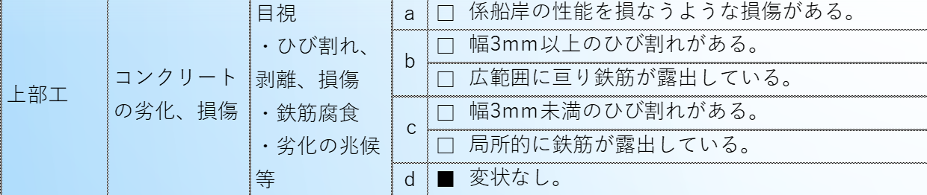
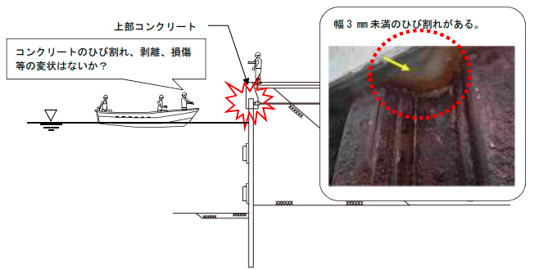

６.第１回審議会 委員からの意見と対応方針
2
・点検に新技術を取り入れた場合に、これまでの点検方法、評価とのデータの整合性、
継承性に留意
職員点検効率化を目的に空中ドローンによる点検の実施
・不可視(目視困難)部分の点検
矢板岸壁の上部工、ケーソン側壁のひび割れ状況や防舷材等の海側側壁の破損状況
の確認。
〇点検項目
〇ドローン撮影による目視点検
微細なクラックの解析技術などの解析技術の進展に合わせ、デジタル技術により取得した点検データと過去の蓄積データとの整合性を図り、導入を進める。
Notes:
②については、ドローン撮影による目視点検に考慮が必要と考えられます。
点検簿を抜粋しておりますが、微細なクラックの解析技術など解析技術の進展に合わせ、デジタル技術により取得した点検データと過去の蓄積データとの整合性を図り、導入を進めていきたいと考えております。

Slide 15
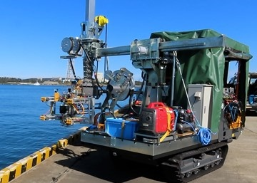
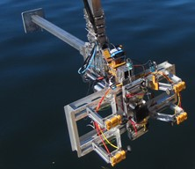
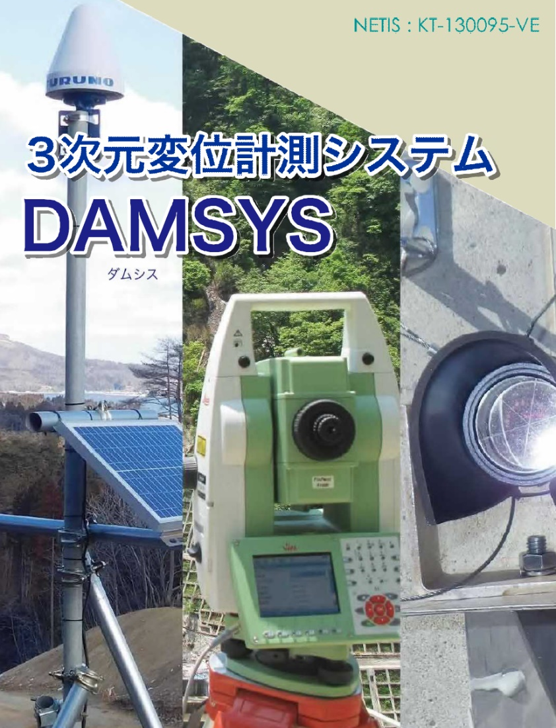
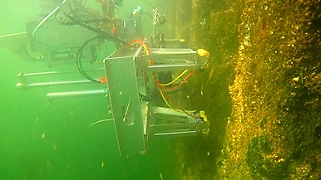
（参考）現計画における主な取組内容と検証項目
④-1,2点新技術の活用検討の取組
測定機械
計測器
凸矢板測定
点検業務効率化に向けた取組み
（陸上からの海中部の矢板肉厚測定）
現場作業効率化の検討
課題：職員点検の効率化に向けた新技術の導入
Notes:
最後になりますが、現長寿命化計画の④の新技術の活用検討の取組についてです。
現在、現場作業の効率化のため、左のカタログのような測量の新技術の活用や、点検業務の効率化を目的に、陸上から海中部の矢板肉厚測定を目的とした実証実験などの取組を行っております。
そのほか、今後10年で職員点検の効率化も必要と考えており、職員でも活用可能な新技術でご紹介いただけるものがございましたら、今後ご教授頂けますと幸いです。
以上になります。ご清聴ありがとうございました。

